Slide 1
데이터 크롤링
데이터 크롤링
2014301017 김융기

Slide 2
데이터 크롤링
프로젝트 이름
Prophet 시계열 예측 라이브러리를 이용한 환율 예측 값
vs
ARIMA 모형을 이용한 환율 예측 값 비교하기

Slide 3
데이터 크롤링
Prophet 라이브러리 선정 이유
Prophet ? 페이스북이 만든 시계열 예측 라이브러리
통계적 지식이 없어도 예측을 할 수 있음.
일반적인 경우 간단한 시계열 데이터만으로 높은 성능을 보여줌
내부가 어떻게 동작하는지 고민할 필요가 없음

Slide 4
데이터 크롤링
프로젝트 목표
Prophet 시계열 예측 라이브러리를 이용한 환율 예측 값과
ARIMA 모형을 이용한 환율 예측 값 중 어느 것이 더 실제 환율 값과
정확한지 알아보기

Slide 5
데이터 크롤링
프로젝트의 간단한 소개
2005년 1월 3일 ~ 2019년 11월 29일 까지의 환율 데이터를 네이버 환율 페이지에서 크롤링 하여 csv 파일로 저장한 후 페이스북에서 만든 시계열 예측 라이브러리인Prophet과 통계 기법 중 하나인 ARIMA모형을 통해 2019년 12월 1일부터 2019년 12월 17일까지의 예측 값이 실제 환율과 비교했을 때 둘 중 누가 더 정확한지 시각화하였습니다.

Slide 6
데이터 크롤링
프로젝트 수행을 위해 학습한 내용
데이터를 수집 – BeautifulSoup4, Selenium 패키지 (교수님 ppt로복습)
데이터 분석 모델 – Prophet 라이브러리, ARIMA모형
결과 시각화 – matplotlib

Slide 7
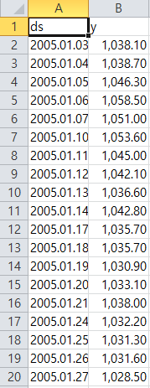
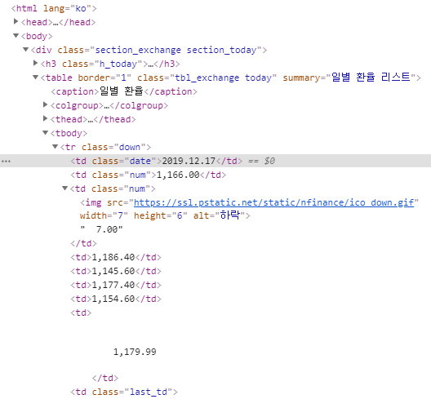
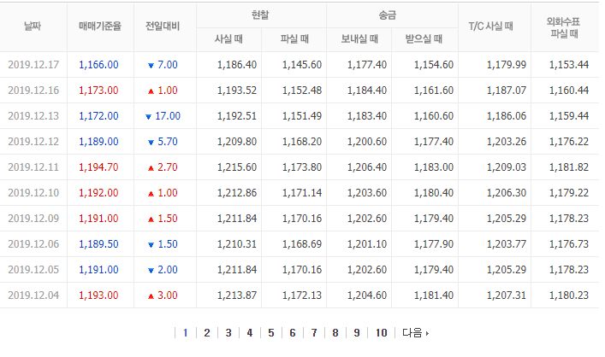
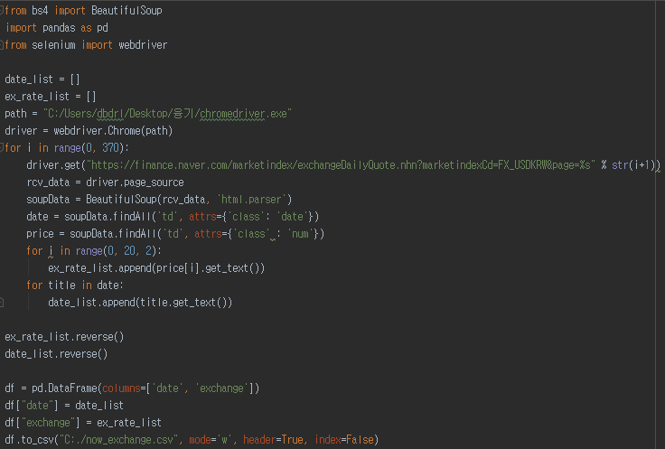
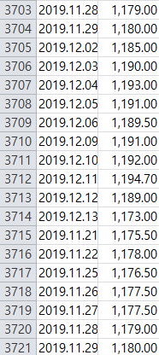
데이터 크롤링
데이터 준비 및 탐색 작업
.
.
.

Slide 8
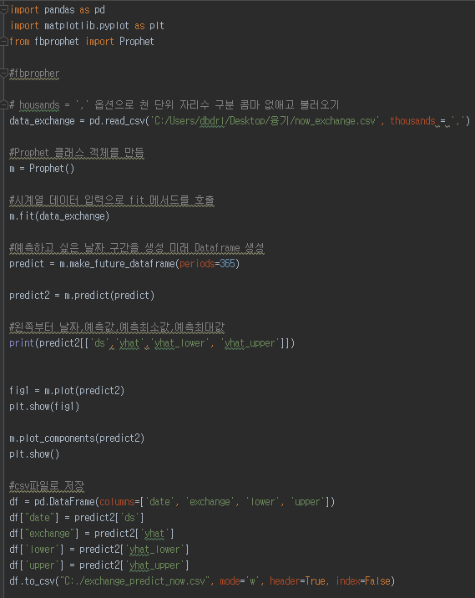
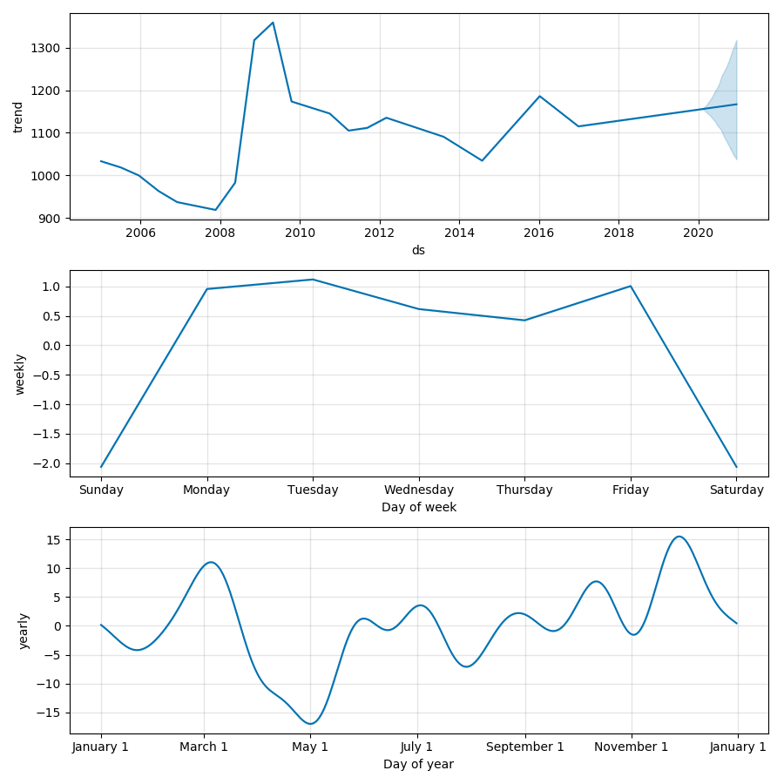
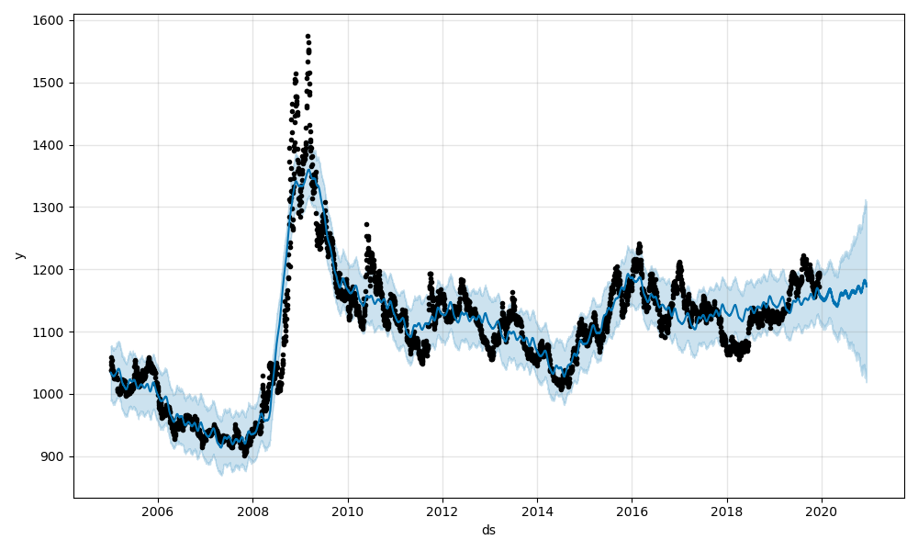
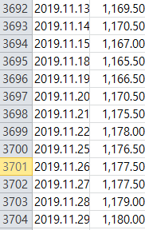
데이터 크롤링
분석 모델(Prophet) 1 및 시각화
now_exchange.csv
prophet.py (Prophet 시계열 예측 라이브러리)
.
.
.

Slide 9
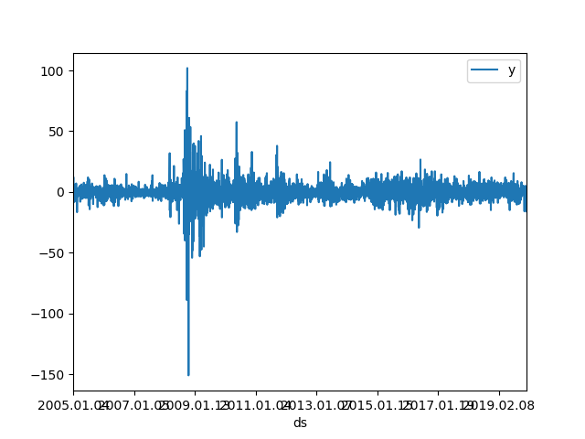
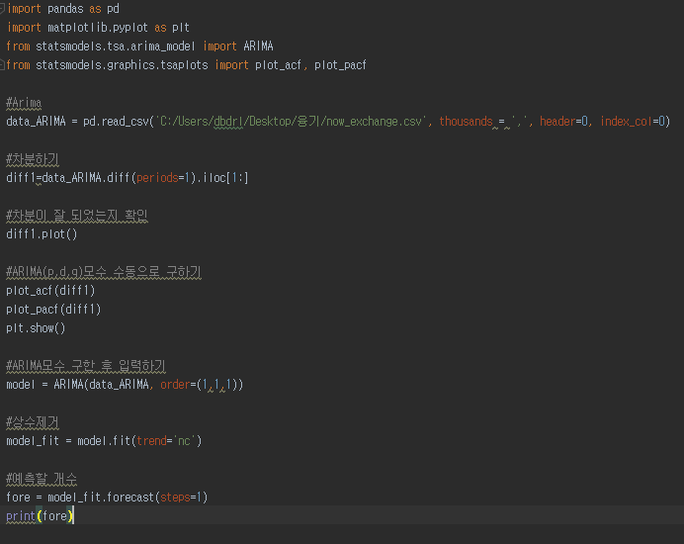
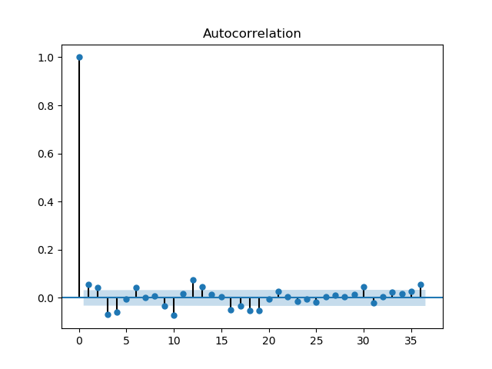
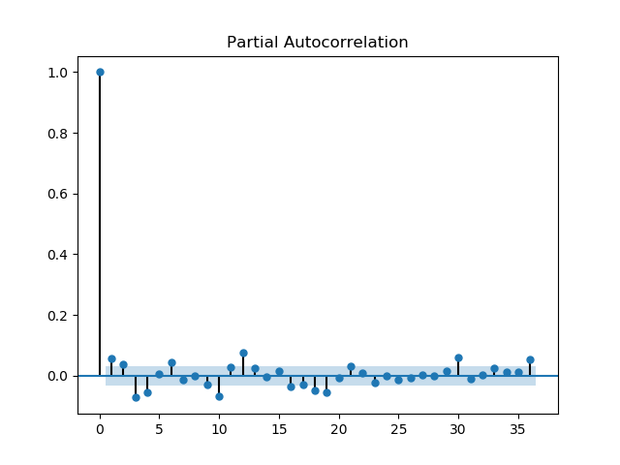

데이터 크롤링
분석 모델(ARIMA) 2 및 시각화
now_exchange.csv
arima.py (Arima 모형)
.
.
.

Slide 10
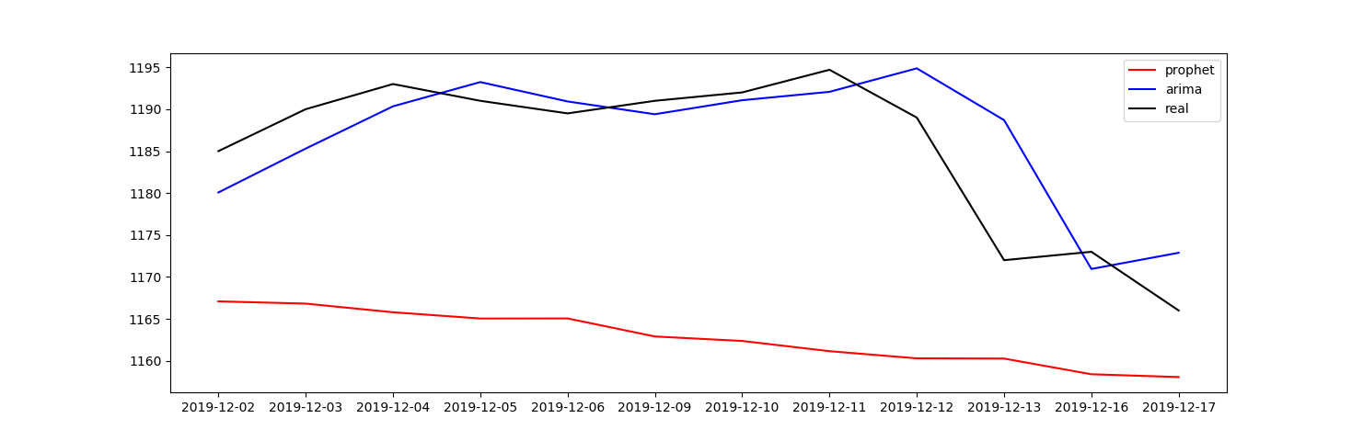
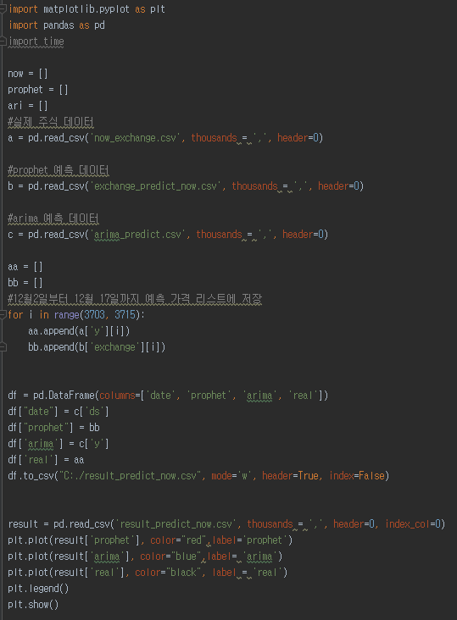
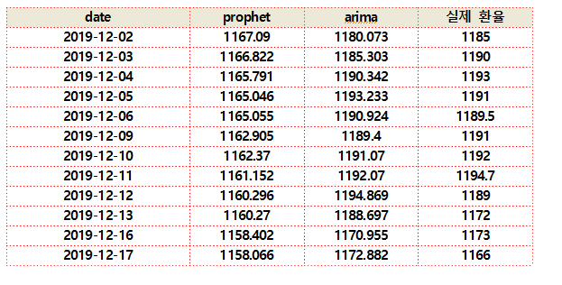
데이터 크롤링
분석 결과 시각화

Slide 11
데이터 크롤링
프로젝트를 진행하는 동안 어려웠던 점
Prophet 시게열 예측 라이브러리와 arima모형에 대한 내부 알고리즘과 원리와 같은 것들을 이해하는데
통계학 지식 부족 + 논문 해석의 어려움.
코딩 실력이 매우 좋지 않아 간단한 크롤링 코드를 만드는 것에 많은 시간이 소요.

Slide 12
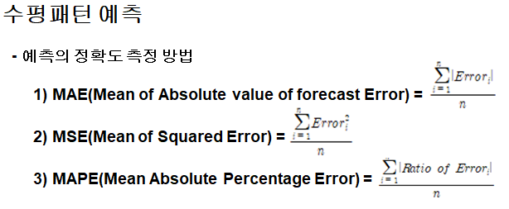
데이터 크롤링
아쉬웠던 점

